Slide 1
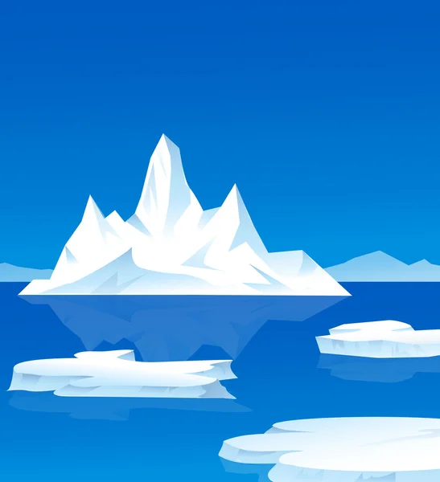
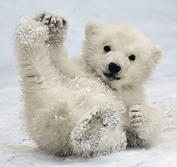
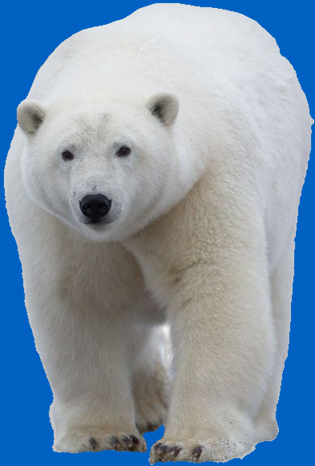
Ísbjörn
Stærsta rándýr jarðar
Spendýr

Slide 2
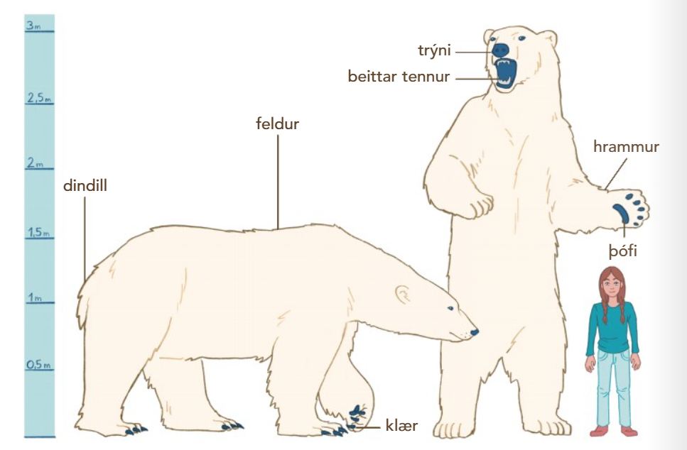
Stærstu ísbirnir verða
um 700 kíló að þyngd
Það er álíka þungt
og 25 átta ára börn!
Ísbirnir kunna vel við sig
í miklum kulda Hlýr feldur
og fita undir húðinni
halda á þeim hita
Fitulagið getur orðið
11 sentímetra þykkt
Ekki furða að þeim
verði ekki kalt!
Karldýrið kallast björn,
kvendýrið nefnist birna
og afkvæmin húnar
Ísbirnir eru stórir og sterkir

Slide 3
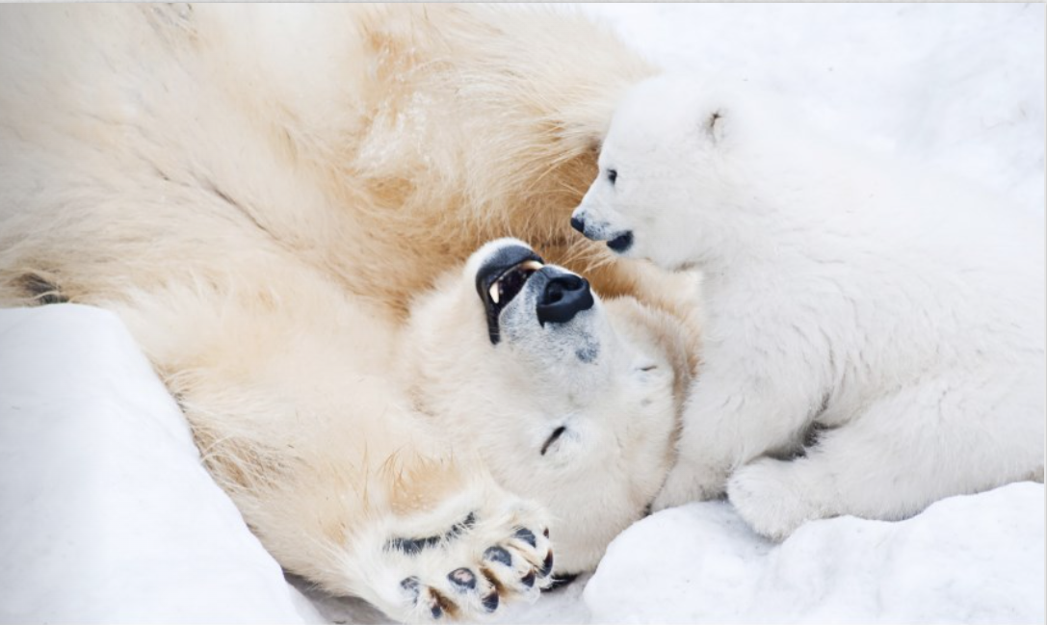
Ísbirnir detta ekki
á sleipu svelli Sterkir fætur og risastórir hrammar hjálpa þeim að fóta sig á ísnum
Á hverjum hrammi eru hrjúfir
og stamir þófar og fimm
langar klær
Það er næstum eins og
að vera í bremsusokkum

Slide 4
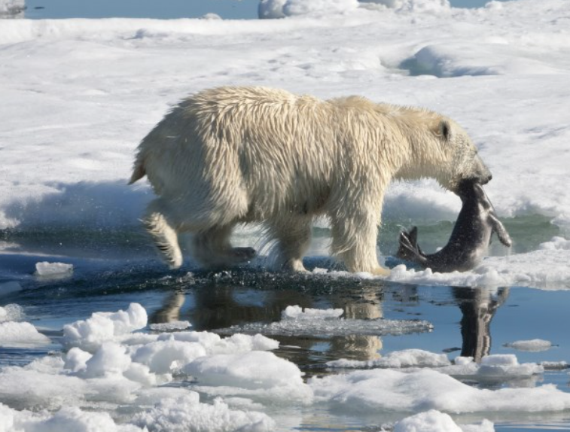
Ísbirnir eru kjötætur. Uppáhaldsfæða þeirra eru selir. Selir eru ekki auðveld bráð Þeir synda mjög hratt svo það er erfitt fyrir ísbirni að ná þeim en selir þurfa að koma upp á yfirborðið til að anda Þá bíður ísbjörninn við öndunarholu á ísnum
Þegar selur stingur höfðinu upp úr snjónum til að anda grípur ísbjörninn tækifærið
Hann reynir að klófesta selinn og draga hann
upp á ísinn
Hvað borða ísbirnir

Slide 5
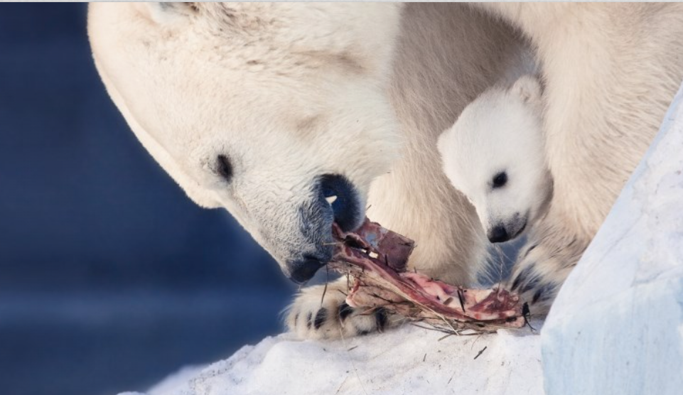
Þá bráðnar ísinn og þeir bíða við ströndina þar til sjórinn frýs aftur Stundum éta þeir lítið sem ekkert í um það bil þrjá mánuði Úff, það hlýtur að vera erfitt!
Flestar tilraunir ísbjarna til að veiða mistakast
En sem betur fer þurfa þeir ekki að éta á hverjum degi
Fullorðinn selur gefur orku sem dugar í viku eða meira
Á sumrin getur verið erfitt fyrir ísbirni að finna fæðu

Slide 6
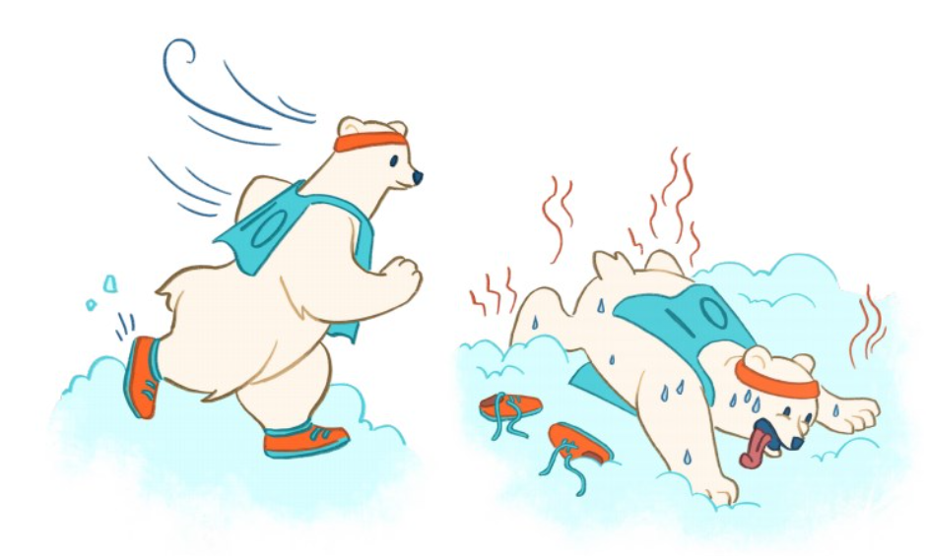
Ísbirnir eru stórir, þungir og svolítið innskeifir
Þeir ganga oftast hægt en ekki er allt sem sýnist
Ísbirnir geta hlaupið hraðar en bestu spretthlauparar
í heimi!
Stundum hitnar þeim mikið á hlaupunum Þá stinga
Þeir sér í sjóinn eða leggjast flatir í snjóinn
og teygja út fæturna til að kæla sig
Hlaup, sund og klifur

Slide 7
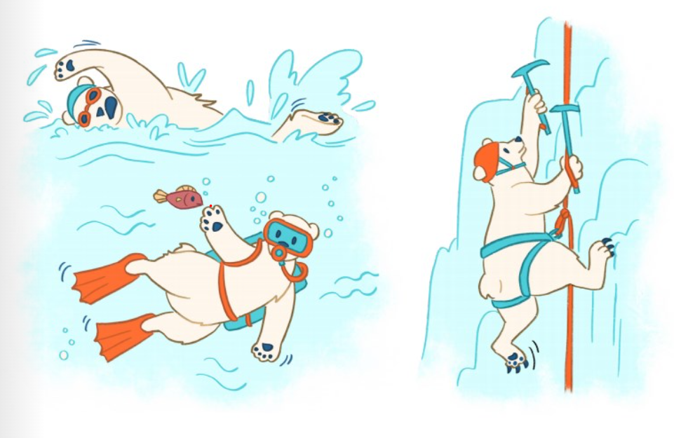
Ísbirnir eru líka miklir sundgarpar
Fitulagið hjálpar þeim að fljóta og heldur á
þeim hita í ísköldum sjónum
Brattar hlíðar og háir ísjakar eru engin hindrun fyrir ísbirni Þeir klifra auðveldlega upp á stóra jaka og hafa sést hátt uppi
í klettum í leit að fæðu
Ísbirnir geta líka kafað
Þá loka þeir nösunum
en hafa augun opin

Slide 8
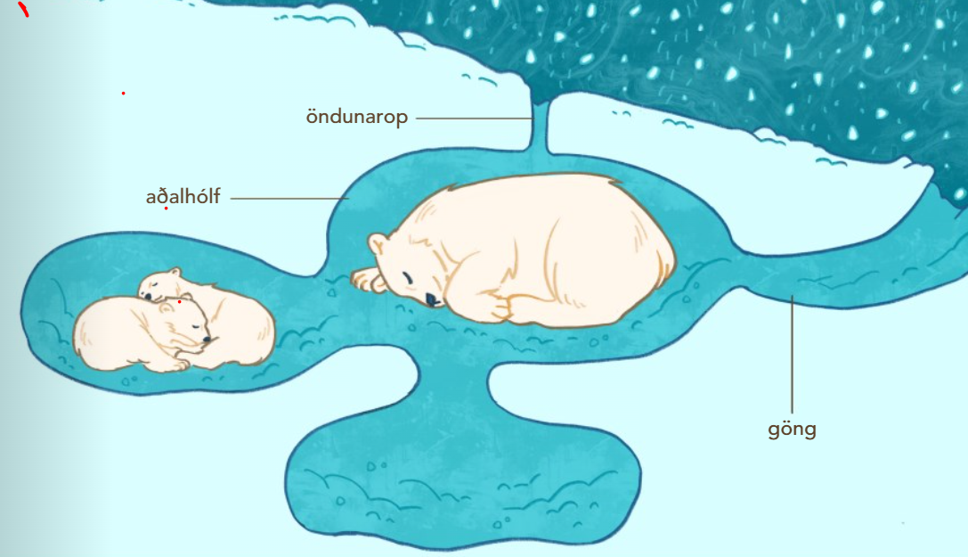
Á haustin býr birnan til bæli í stórum snjóskafli
Hún grefur göng inn í skaflinn og býr til nokkur hólf eða herbergi í aðalhólfinu er öndunarop
Birna í bæli étur ekkert en lifir á fitulaginu
Þegar birnan fer í vetrardvala í ísbjarnarbæli þá étur hún eins mikið og hún getur og safnar fitu allt sumarið Húnarnir koma í heiminn í lok desember Þá eru þeir pínulitlir, hárlausir og blindir
Birnan þarf mikla orku til að næra litla húna sem fara bráðum að vaxa í maganum
Sem betur fer er oftast nóg af sel sem hún
getur veitt
Ísbjarnarbæli

Slide 9
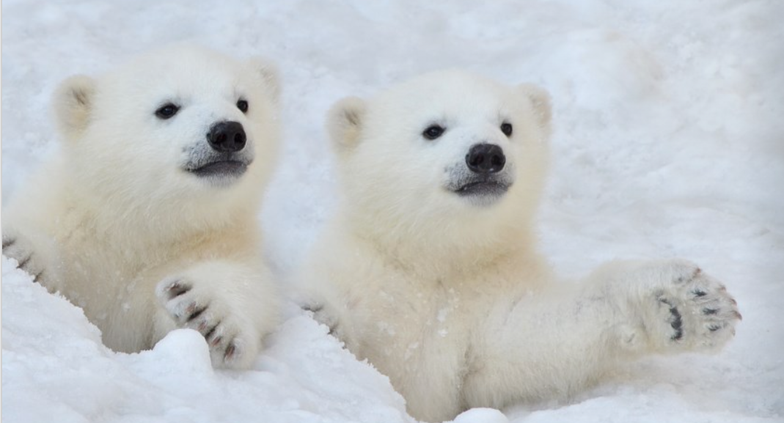
Þegar húnarnir eru um
þriggja mánaða gamlir
leggja þeir af stað í langa
göngu út á ísinn
Birnan er orðin svöng
og þarf að finna fæðu
Ferðin er erfið fyrir húnana
Þeir þurfa oft að stoppa
til að drekka og hvíla sig
Stundum fá þeir far
á baki mömmu

Slide 10
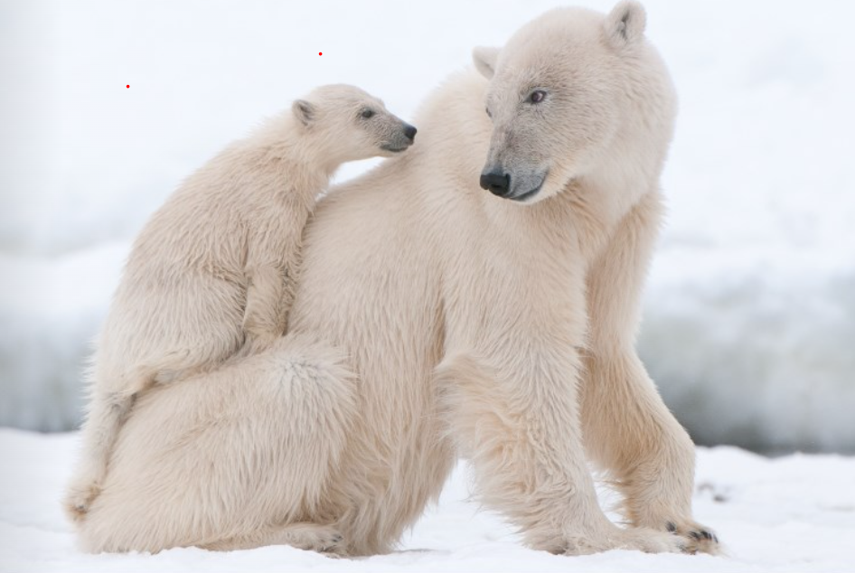
Húnar fylgja mömmu sinni í um það bil tvö og hálft ár síðan þurfa þeir að bjarga sér sjálfir en fyrst þurfa þeir að verða stórir og sterkir og læra allt sem ísbjörn
þarf að kunna
Mikilvægast er að læra að veiða sel
Fyrsta bráð ísbjarnarhúna er oftast selkópur sem er ekki búinn að læra að vara sig

Slide 11
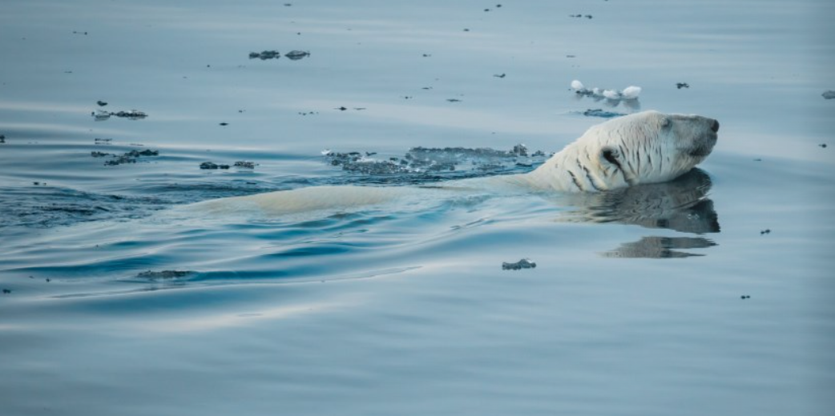
Stundum villast ísbirnir til Íslands Þá koma þeir
á ísjökum frá Grænlandi
Ísbirnir sem flækjast hingað eru mjög þreyttir og svangir eftir langt og erfitt sund frá ísnum
Þeir hafa ekki krafta til að komast til baka og lokast því inni Þá eru þeir komnir í mikil vandræði
Ísland er ekki góður staður fyrir ísbirni
Hér er ekki nógu kalt, of lítið af hafís
og of mikið af fólki
Ef ísbirnir komast nálægt fólki geta þeir verið stórhættulegir. Sérstaklega þegar þeir eru svangir eða innikróaðir

Slide 12
